Slide 1
회원정보
DB
음식정보
회원가입
개인정보
API
사진
업로드
DB
로그인
회원관리
메인
API
화면전시
(그래프, 표 등)
음식인식 모델/계산
API
음식선택
칼로리 및
영양 계산
회원관리
DB
칼로리/
영양 정보
질환정보

Slide 2
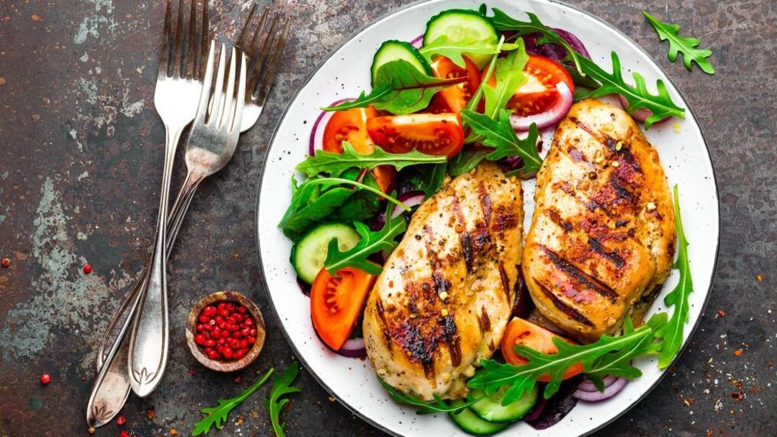
백엔드
이미지
Flask
Flask
사용자
(Web /
App)
프론트엔드 /
APP
전처리된 이미지
Model API
전처리
(사이즈변경, 640 * x)
예측
음식정보
계산된 칼로리, 영양성분
경고메시지 ex)당섭취 과다
클래스명, bbox 좌표
계산
영양성분 계산
출력메시지
회원가입
로그인/로그아웃
몸무게 시각화:조휘
개인정보 입력
정보 입력
(회원가입, 목표칼로리 설정,
섭취음식 확정시 등)
MySQL
DB
저장
음식별 영양성분 Data
정보 요청
정보 요청
그래프 이미지 생성
프론트에서
칼로리, 체중, 몸무게 등
이미지 출력
Flutter

Slide 3
BAPPU
이미지
Email 입력
PW 입력
회원가입
로그인

Slide 4
회원가입
Email
입력
이름
입력
PW
입력
PW2(확인)
입력
가입하기

Slide 5
사용자 정보
Email
메인화면
내정보
Email
자동인식
신장
입력
몸무게
입력
기저질환
입력
음주
입력
흡연
입력
저장하기
메인화면

Slide 6
메인
Email
메인화면
내정보
주간 칼로리 그래프
이미지
일일 섭취량
주간 칼로리 그래프
일일
권장
섭취량
일일
사용자
섭취량
쌀밥
김치찌개
계란말이
업로드 버튼
취소 버튼
날짜
선택
아침/점심/저녁 선택
인식된 음식 중 섭취한 음식 선택
저장 버튼

